Slide 1
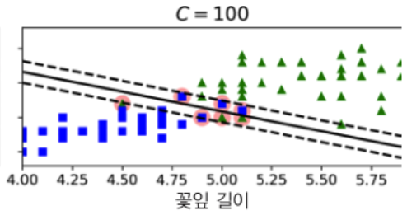
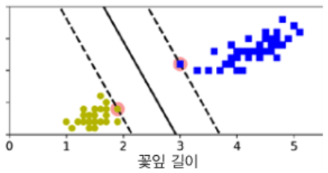
서포트 벡터 머신 (SVM) - 분류
선형/비선형
분류/회귀/이상치 탐색
서포트 벡터 (Support Vector) : 결정 경계에 위치한 샘플
결정 경계에 영향을 끼치는 샘플
복잡한 데이터의 경우, 완벽힌 분류가 불가능할 수 있음
결정 경계
결정 경계
마진 오류 : 결정 경계 내부 또는 반대쪽에 위치한 샘플로 인해 발생
마진 오류를 줄이기 위해 결정 경계를 좁히면, 과대적합
일반화를 위해 결정 경계를 넓히면, 마진 오류 증가
sklearn.svm 에서는 “C”라는 하이퍼파라미터를 통해 이 둘의 균형을 설정

Slide 2
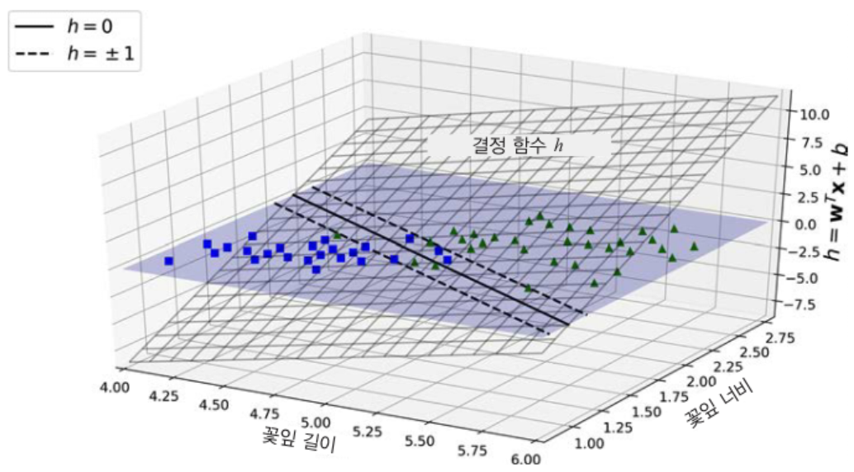
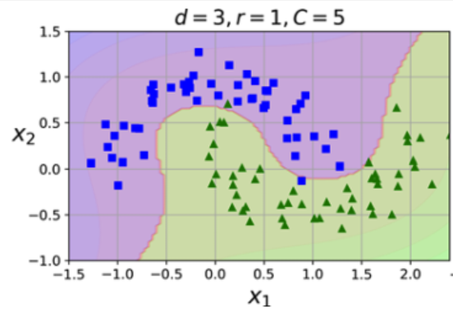
선형 SVM
결정 경계(함수)가 선형 식!
sklearn.svm.LinearSVC
비선형 SVM
비선형 SVM은 커널 SVM으로 불리기도 함
커널(Kernel) : ‘linear’, ‘poly’, ‘rbf’, ‘sigmoid’
sklearn.svm.SVC

Slide 3
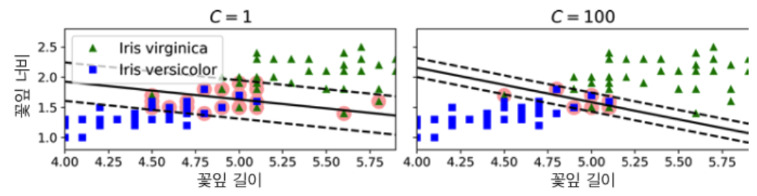
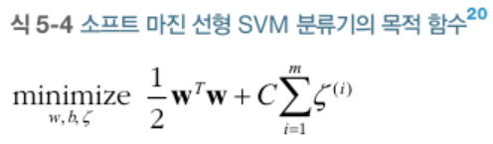
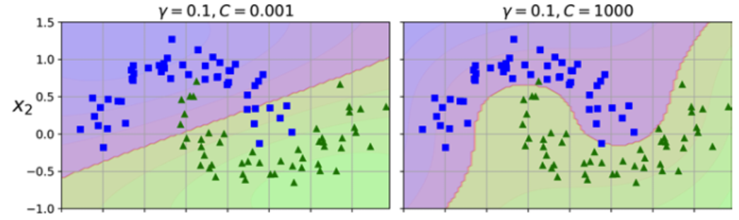
규제 파라미터 C
작은 C → 넓은 마진(결정 경계의 폭) → 일반화에 유리
큰 C → 좁은 마진 → 과대적합에 유리
결정 경계를 얼마나 위반하는지
C 가 클수록, 적은 샘플이 결정 경계를 위반해도 그 영향이 커짐
위반하지 않도록 결정 경계가 좁아짐
하이퍼파라미터인 C의 최적 값을 찾기 위한 방법은 일반적으로 “그리드 탐색“, “무작위 탐색“, “베이지안 최적화“와 같이 검증 데이터셋을 활용하는 방법이 있음

